Slide 1
Content Provider

Slide 2
内容
一 ContentProvider
二 使用ContentProvider
三 创建ContentProvider

Slide 3
1 ContentProvider
ContentProvider是一个特殊的存储数据的类型，它提供了一套标准的接口用来获取以及操作数据。
Android自身也提供了几个现成的ContentProvider：
  –Contacts
  –Browser
  –CallLog
  –Settings
  –MediaStore

Slide 4
2 使用方法
通过ContentResolver来使用具体的某个ContentProvider。
  ContentResolvercr= getContentResolver();
contentResolver提供的方法:
  –query()
  –insert()
  –update()
  –delete()

Slide 5
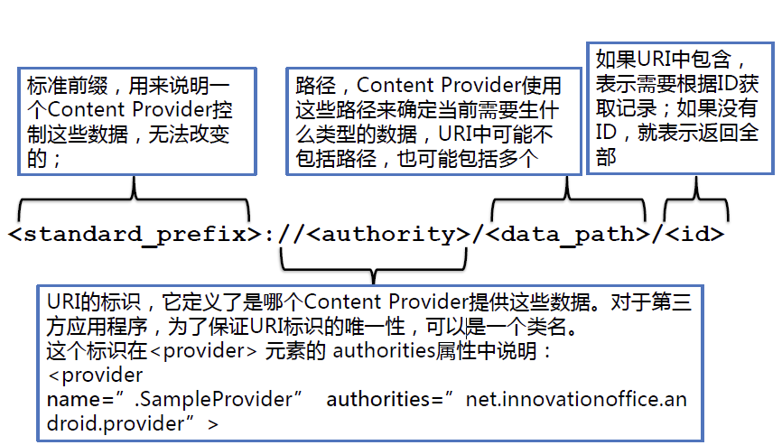
2.1 URI组成

Slide 6
3 创建ContentProvider
继承ContentProvider
实现
  –abstract booleanonCreate();
  –abstract String getType()
  –abstract Cursor query()
  –abstract Uri insert()
  –abstract intdelete()
  –abstract intupdate()

Slide 7
3 创建ContentProvider
在AndroidManifest.xml配置
<provider android:name=".contentprovider.OfficeProvider"android:authorities="net.innovationoffice.android.provider" />

